Slide 1

Mood Chaser
Real-time Analyze people’s Emotion
김용운(PL), 소홍식, 최성민
2018. 05. 17
발표자 : 소홍식

Slide 2




CONTENTS
1. 전체 일정 및 회의 보고서
2. 저번 주 진행 상황
3. 이번 주 진행 상황
4. Q & A

Slide 3
전체 일정
일정 | 단계 | 1주 | 2주 | 3주 | 4주 | 5주 | 6주 | 7주 | 8주 | 9주 | 10주 | 11주 | 12주 | 13주 | 14주 | 15주
기획 | 아이디어 기획
 | 주제 확정 및 세부 기획
설계 | 논리 구조 및 서버 설계
 | 데이터베이스 모델 설계
구현 | 서버 구현
 | 안드로이드 인터페이스
 | 분석 데이터 처리
유지/보수 | 디버깅
일정 | 단계 |  |  | 3주 | 4주 | 5주 | 6주 | 7주 | 8주 | 9주 | 10주 | 11주 | 12주 | 13주 | 14주 | 15주
기획 | 아이디어 기획
 | 주제 확정 및 세부 기획
설계 | 논리 구조 및 서버 설계
 | 데이터베이스 모델 설계
구현 | 서버 구현
 | 안드로이드 인터페이스
 | 분석 데이터 처리
유지/보수 | 디버깅

Slide 4
5.9 회의 보고서
장소
해동 스터디룸
참석자
소홍식, 김용운, 최성민
회의내용
안드로이드에서 실시간 캡쳐한 이미지 pc서버에 전송하는 것
서버에 전송받은 이미지를 이전의 crop를 사용해서 crop하기
새로운 데이터셋의 분류 및 트레이닝 준비
후속조치
소홍식 – 파이썬 이미지 소켓 프로그램을 안드로이드에 적용
최성민 – 서버에 전송받은 이미지를 crop 적용
김용운 – 새로운 데이터셋의 분류 및 트레이닝 준비

Slide 5
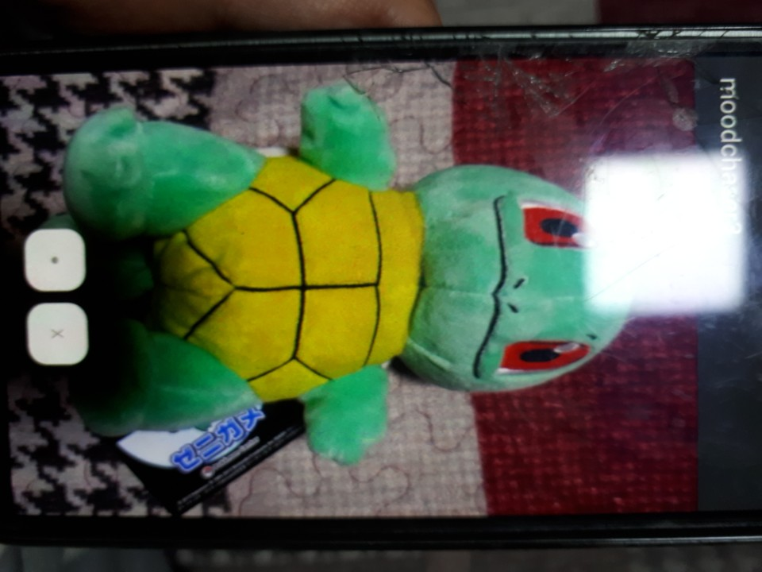
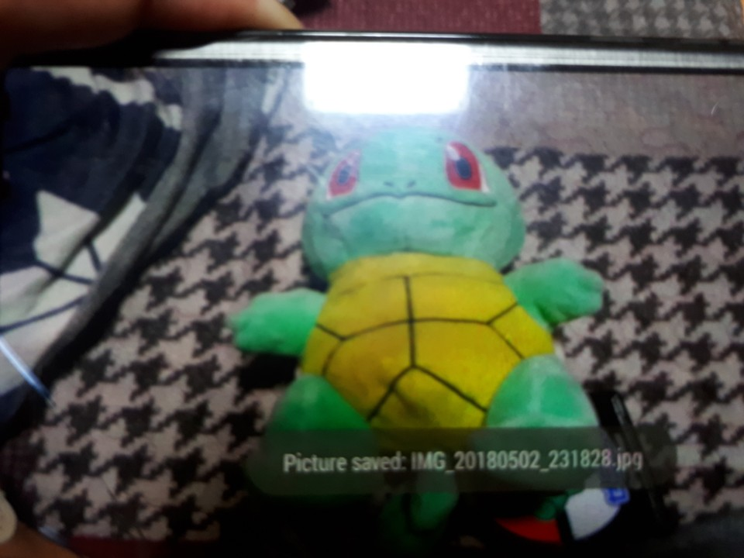
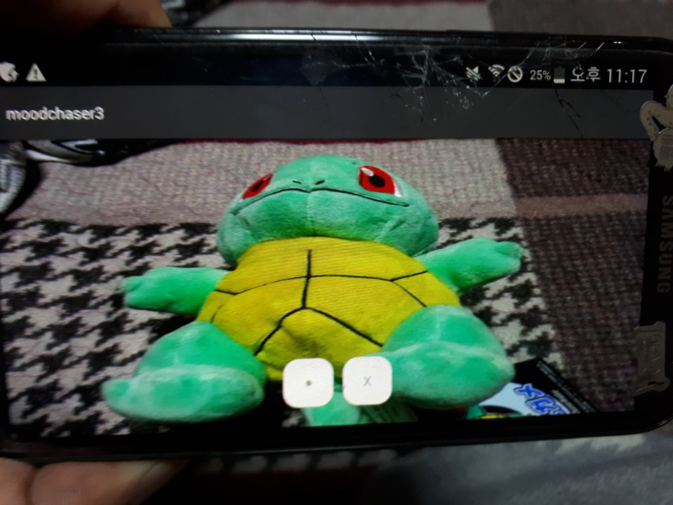
저번 주 진행 상황

Slide 6




저번 주 진행 상황

Slide 7
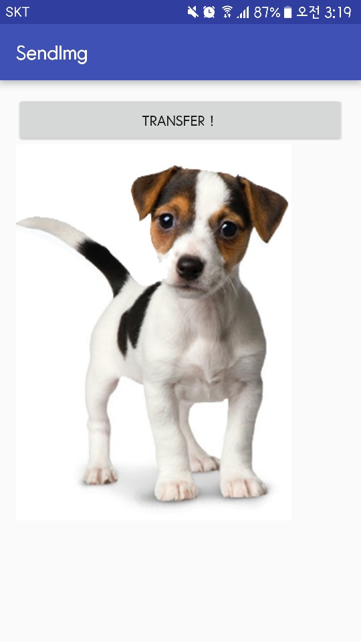
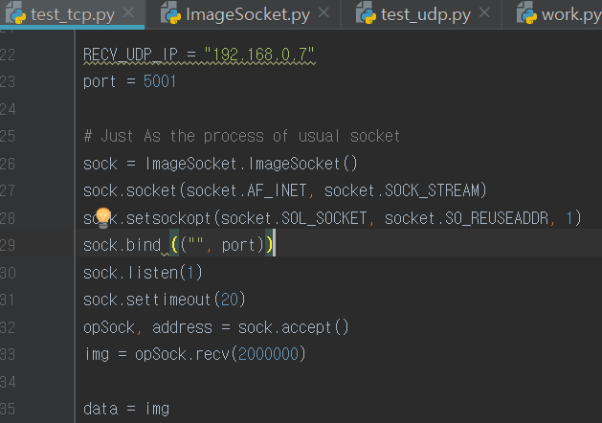
저번 주 진행 상황

Slide 8
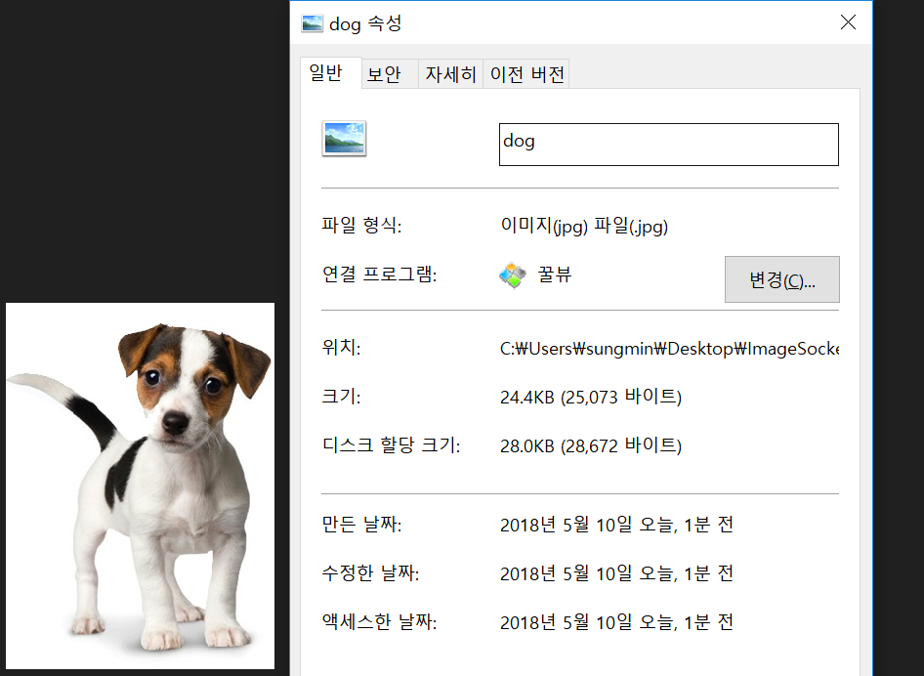
저번 주 진행 상황

Slide 9
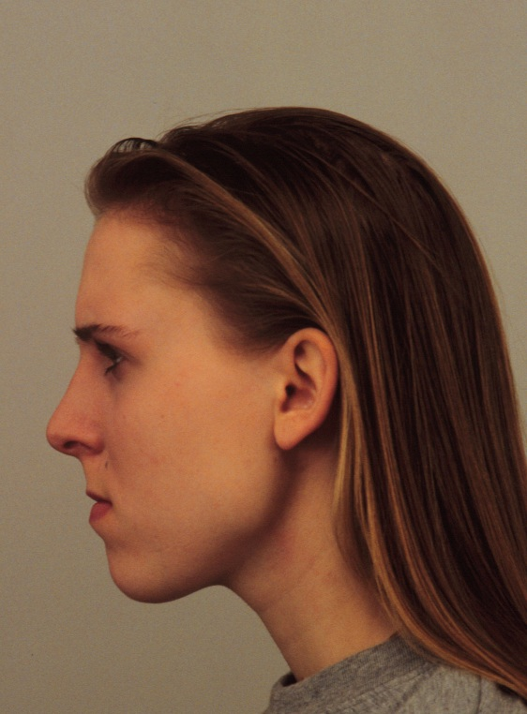
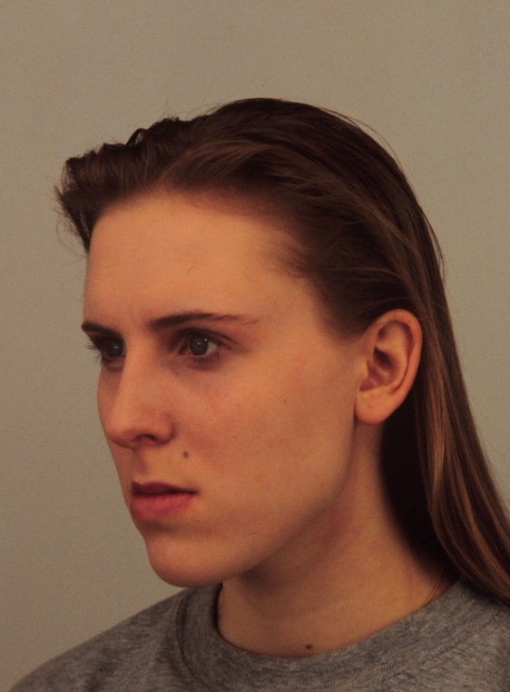
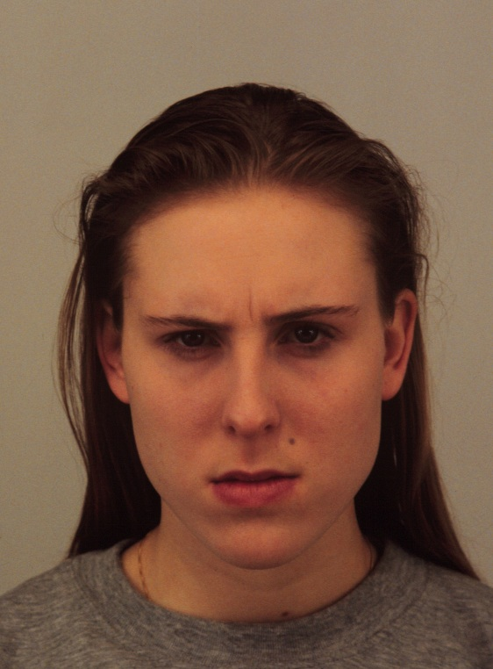
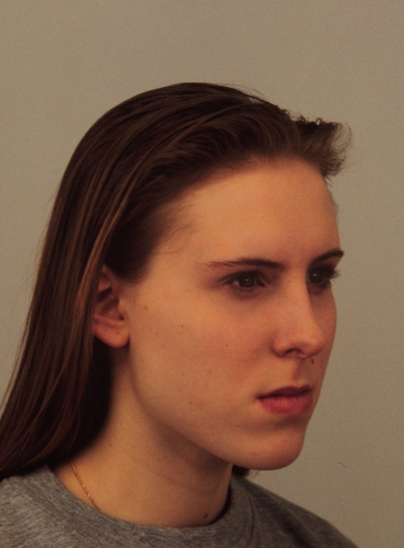
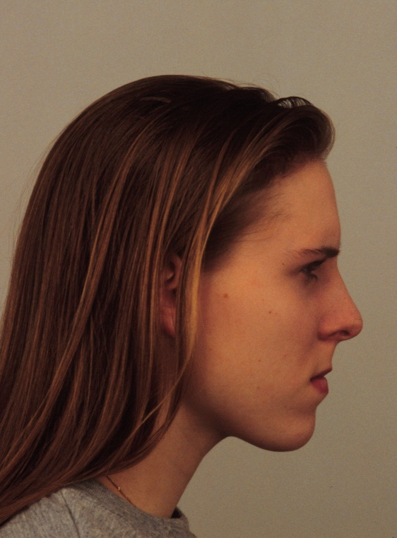
저번 주 진행 상황
Karolinska Directed Emotional Faces
출처 : kdef.se
20세에서 30세 사이의 35명의 여성과 35명의 남성에 대하여
-90, -45, 0, +45, +90의 다섯 각도에서 촬영된 약 4900여장의 영상
02
무표정, 행복, 슬픔, 화남, 놀람, 두려움, 역겨움 총 7가지의 표정으로 되어있다.
03

Slide 10
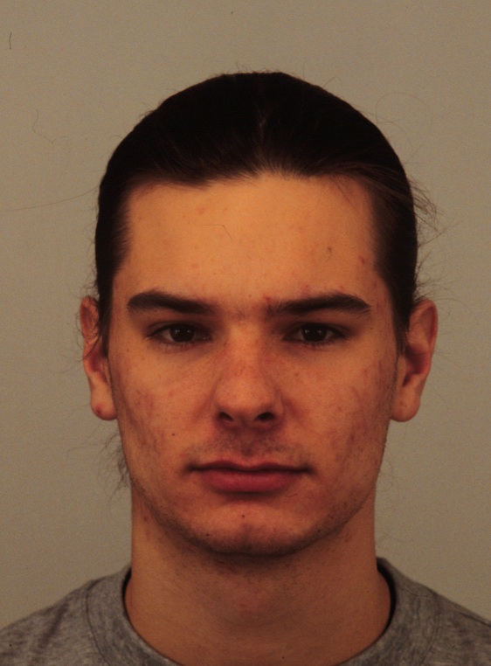
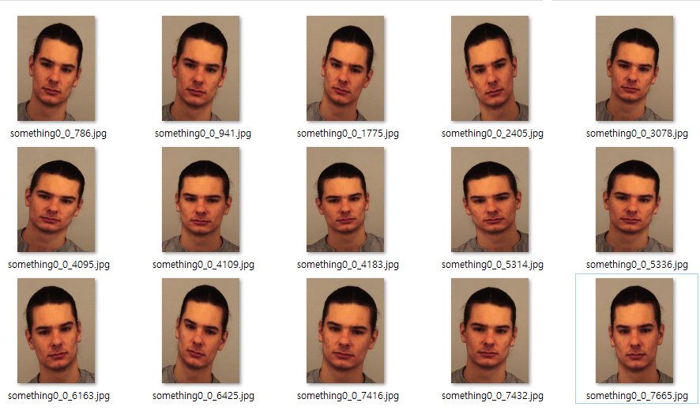

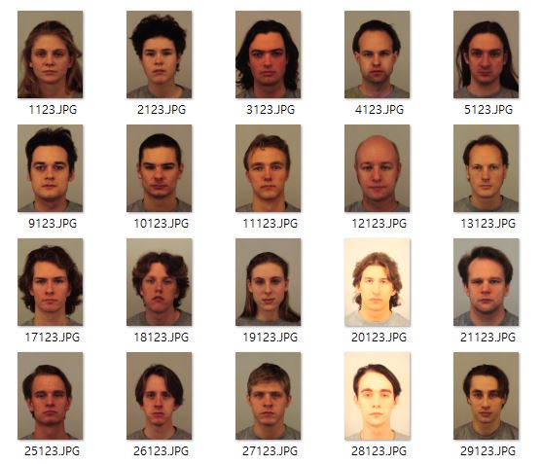
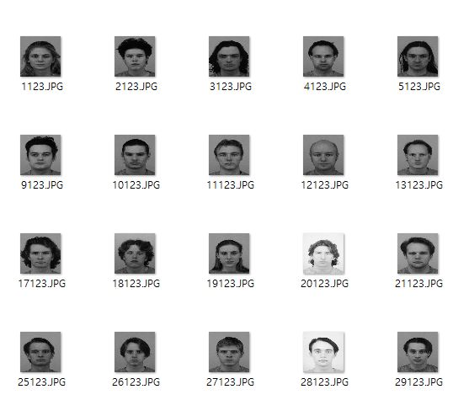
저번 주 진행 상황
ImageDataGenerator
기울기 15º
좌우 반전
0.1배 확대 축소
픽셀 밀림 효과 등

Slide 11
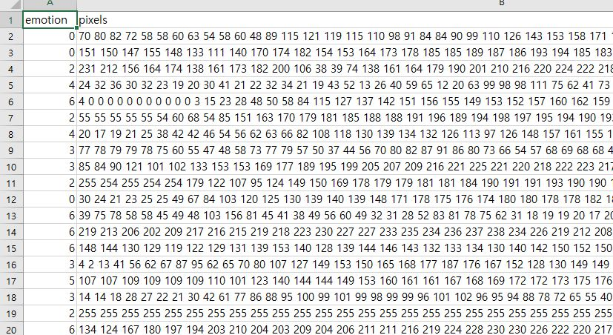
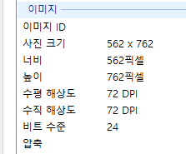
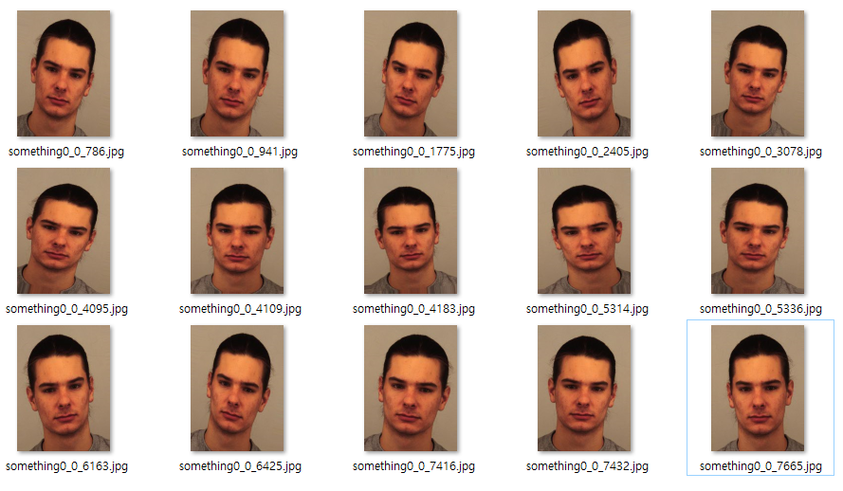
저번 주 진행 상황
ImageDataGenerator
Training!

Slide 12
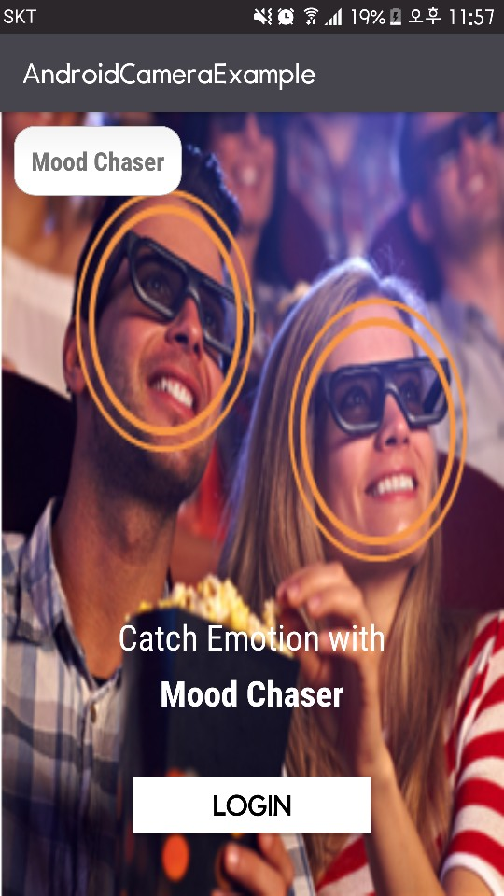
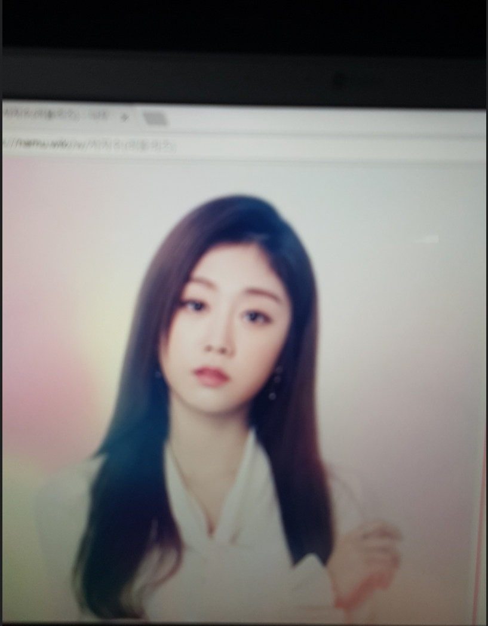
이번 주 진행 상황

Slide 13
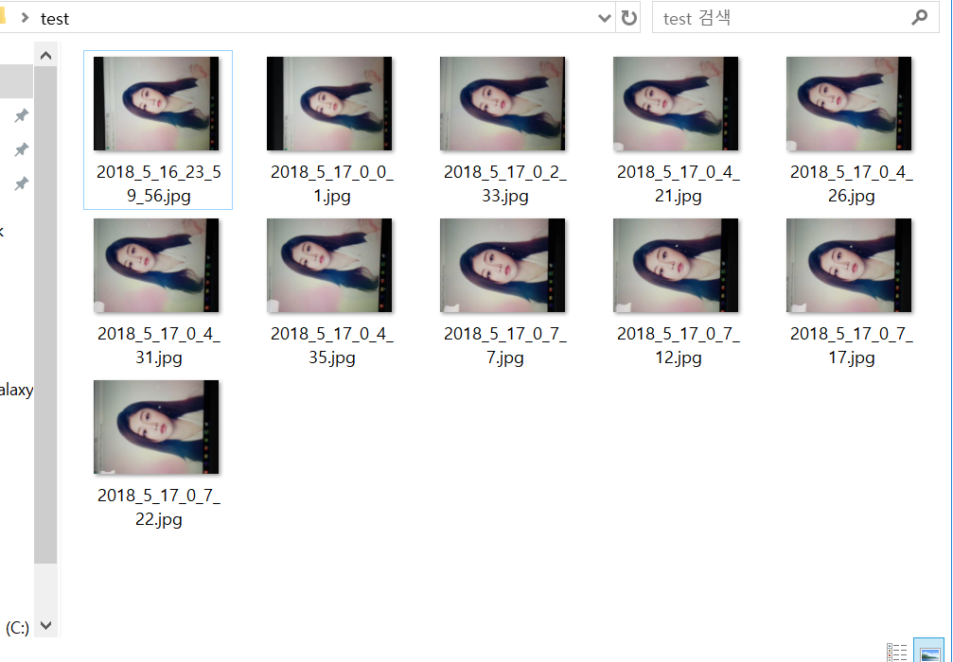
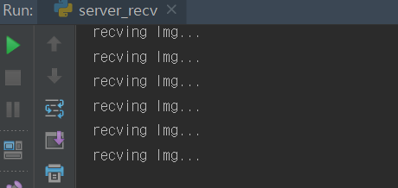
이번 주 진행 상황

Slide 14
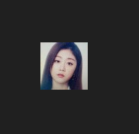
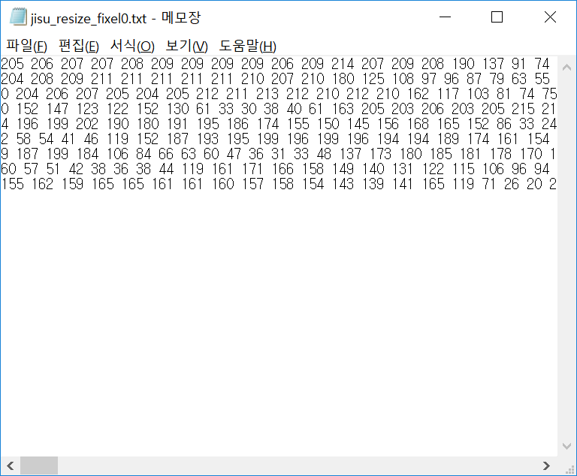
이번 주 진행 상황

Slide 15
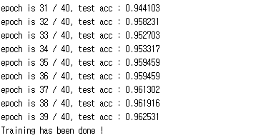
이번 주 진행 상황
Data Training Result
Training – 13,500
Test – 1,628
ImageDataGenerator
Neutral | Happy | Sad | Angry | Surprise
239 | 171 | 148 | 217 | 172
Neutral | Happy | Sad | Angry | Surprise | Total
3,805 | 2,735 | 2,367 | 3,471 | 2,750 | 15,128

Slide 16
Q & A

Slide 17
감사합니다

